Slide 1
Rates of Convergence for Sparse Variational Gaussian Process Regression

Slide 2
Gaussian Process Regression
Notes:
由x得到y的分布，然后由新的输入x*与原始x的关系（核函数定义），确定输出y*

Slide 3
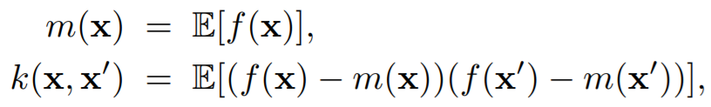
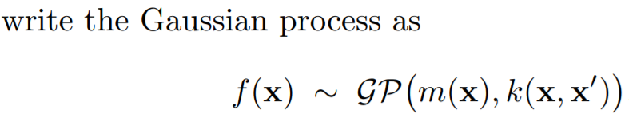

Gaussian Process Regression
A Gaussian process is a collection of random variables, any finite number of which have a joint Gaussian distribution
mean function
covariance function
GP prior
假设均值为0
Notes:
描述多个随机变量（n个y）的过程
可以定义一个协方差矩阵，举个例子，SE（平方指数）
注：the covariance between the outputs is written as a function of the input
高斯过程能够预测完整分布
由x得到y的分布，然后由新的输入x*与原始x的关系（核函数定义），确定输出y*
均值为零，因为不知道具体的均值先验。另外这只是先验，高斯回归模型很灵活，

Slide 4
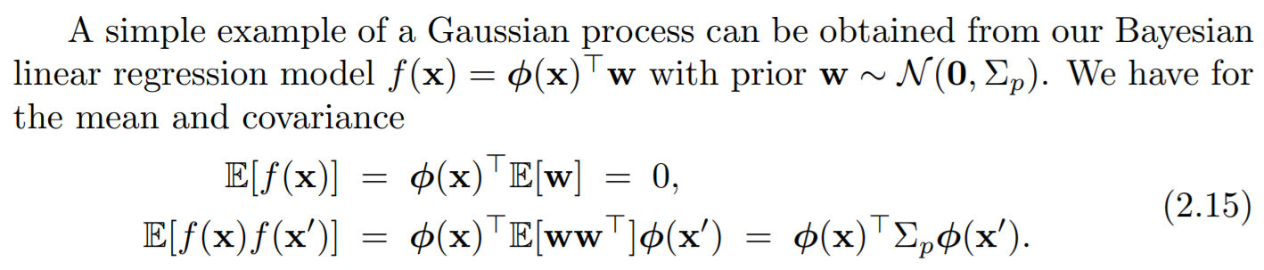
Gaussian Process Regression

Slide 5
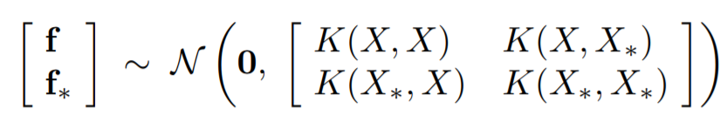
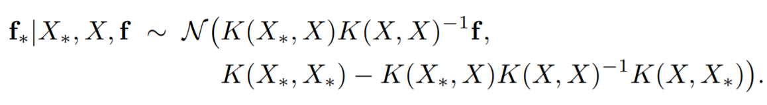
Gaussian Process Regression
Prediction with Noise-free Observations：
Posterior：
Notes:
F*是测试数据，f是训练数据
条件高斯分布的结论
当X*=X时，F*均值f，方差为0，见下一页

Slide 6
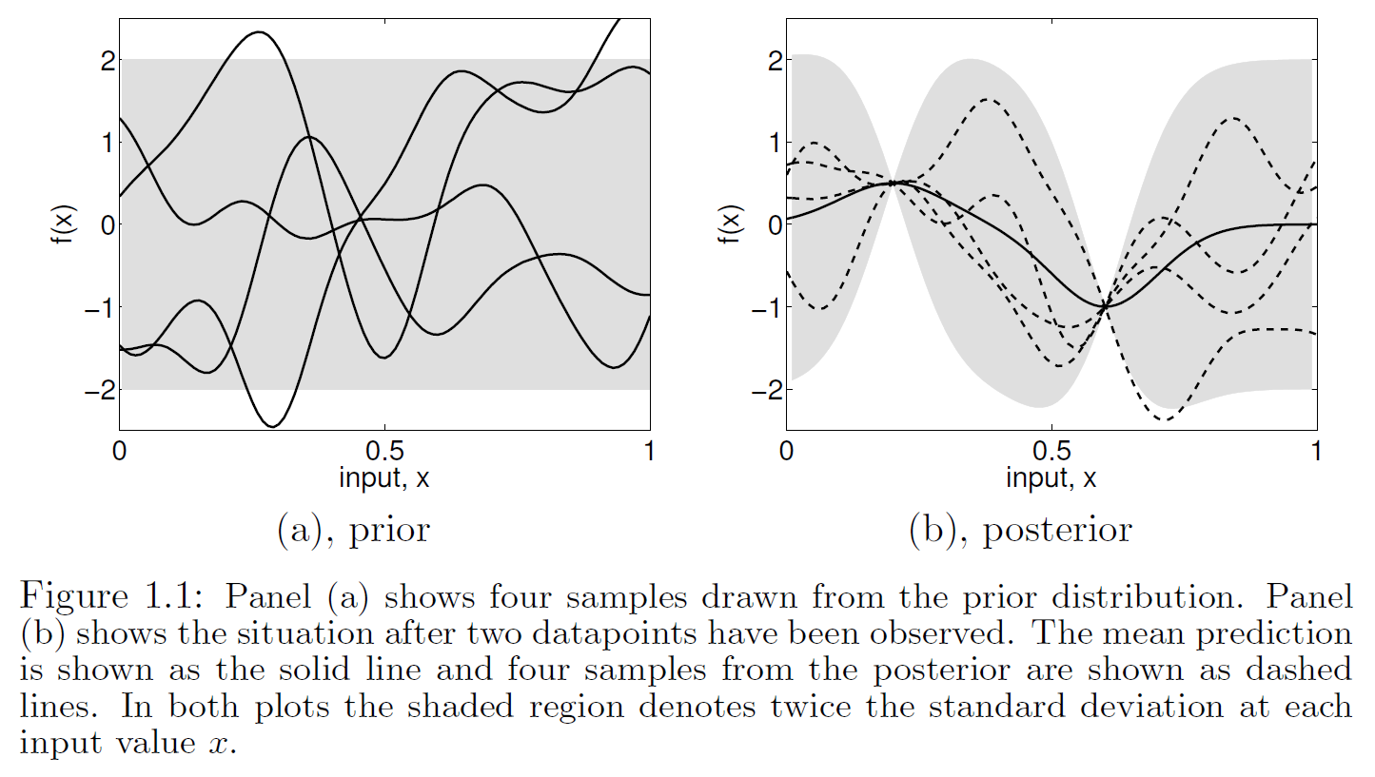
Gaussian Process Regression
Notes:
左边任意给一个先验，画了四条曲线，右图给了两个数据点，拟合后验
灰色背景表示两倍标准差区域

Slide 7
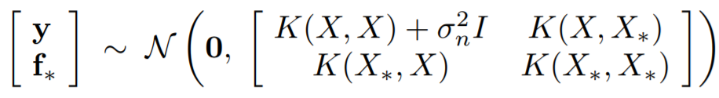
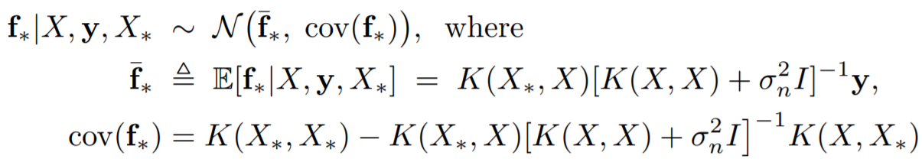
Gaussian Process Regression
Prediction using Noisy Observation:
Posterior：
Notes:
存在独立同分布高斯噪音
简单由前面的结果替换掉K(X,X)
注意，这个后验和前面贝叶斯线性回归一样

Slide 8
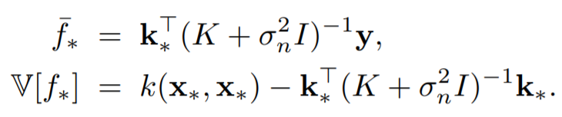
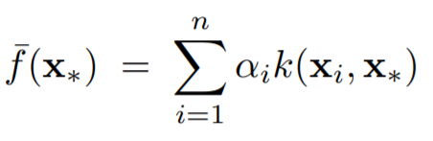
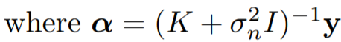
Gaussian Process Regression
there is only one test point
Notes:
如果只有一个测试点，那么k*表示这个测试点和n个训练点的K函数值，是一个n*1维向量，这时，f*就是y的线性组合
也可以理解为下面的形式，这个就是再生核希尔伯特空间理论的结果。
方差是两个项之间的差异：第一项K（X *，X *）只是先验协方差; 从中减去一个（正）项，表示观察给我们关于函数的信息。

Slide 9
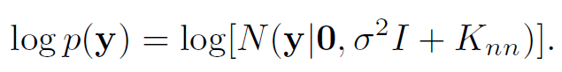
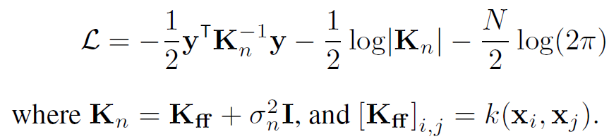
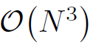
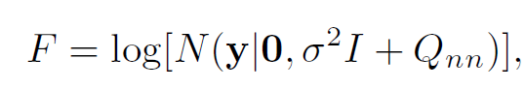
Gaussian Process Regression
Objective:
approximation
Notes:
高斯过程需要的后验分布形式已经有了，只需要计算里面的参数
最大化似然函数得到核函数的参数值，然后带入前面的结果
求行列式和矩阵的逆的时间复杂度是O(N3)
最大obj求核函数的参数

Slide 10
Sparse variational Gaussian process regression

Slide 11
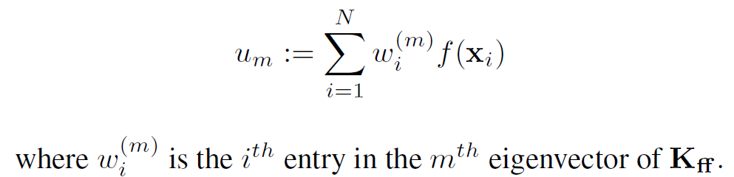
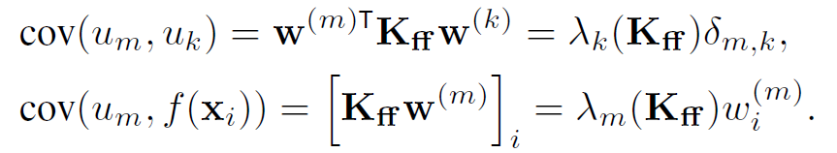
Bounds on the KL divergence for eigenfunction inducing features
Minimizing the upper bound: an idealized case
Notes:
前m个主成分
u称为感生变量

Slide 12
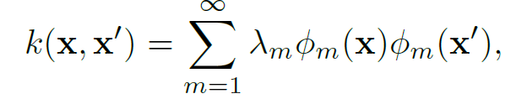
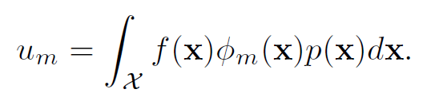
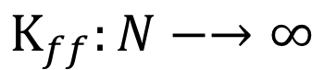
Bounds on the KL divergence for eigenfunction inducing features
$$K_{ff}:N−→∞$$
Spectral properties of the covariance matrix:
Notes:
不依赖原始数据，求的是核函数定义的希尔伯特空间的前m个特征值和特征向量
这种可以视为理想情况，后面的过程就是先在这种理想情况下证明近似解与真实解十分接近，然后再证明非理想情况下。

Slide 13
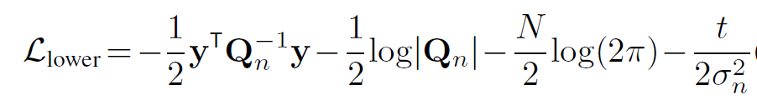
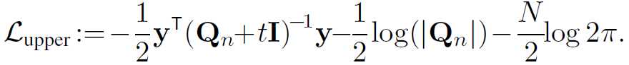
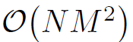
Sparse variational Gaussian process regression
Selecting the number of inducing variables:
and
Notes:
之前的方法是最大化下界，这篇论文

Slide 14
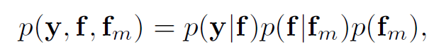
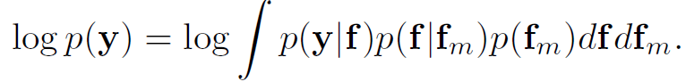
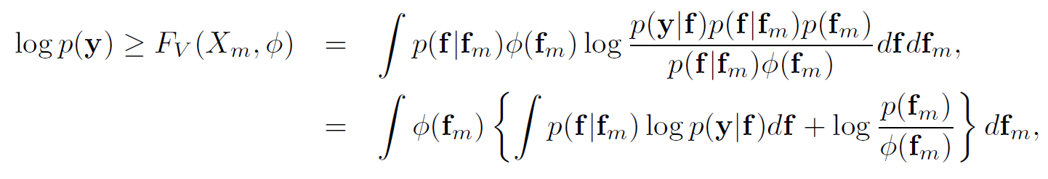
Bounds on the KL divergence for eigenfunction inducing features
Prove the lower bound:
joint model：
Jensen’s inequality
Notes:
Log函数的的性质

Slide 15
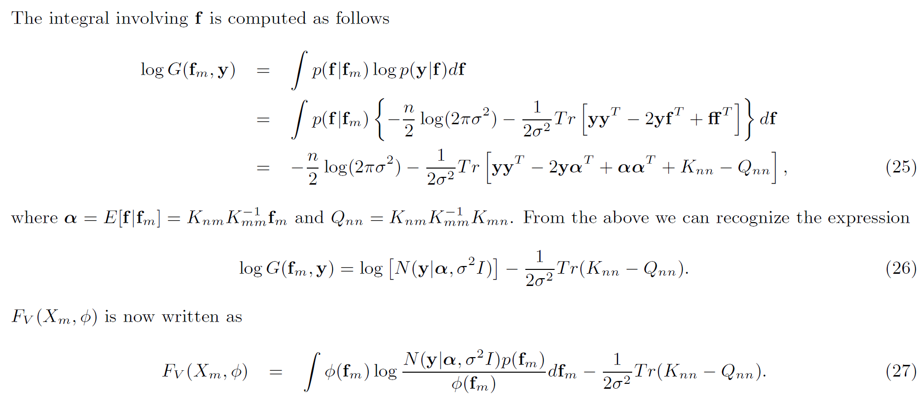
Bounds on the KL divergence for eigenfunction inducing features

Slide 16
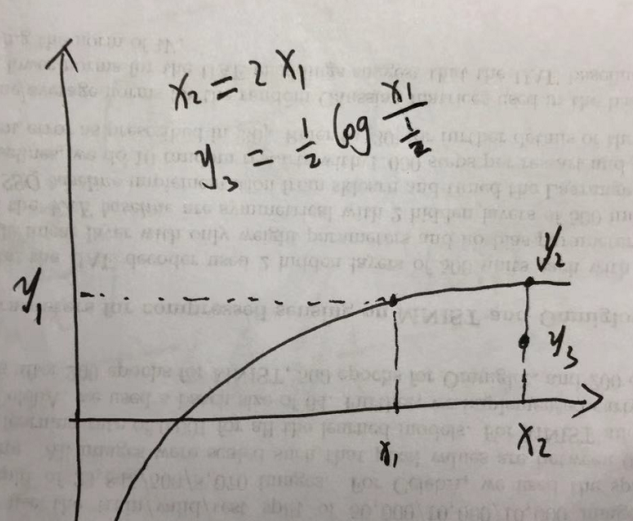
Bounds on the KL divergence for eigenfunction inducing features

Slide 17
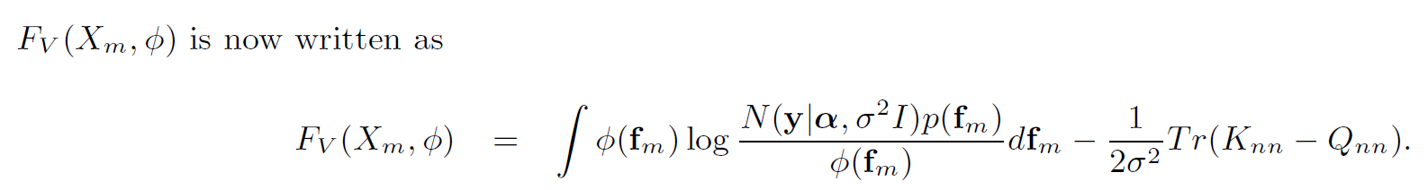
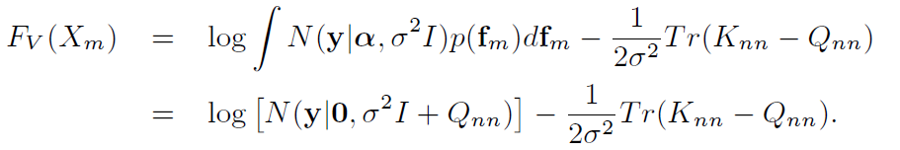
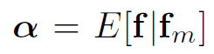

Bounds on the KL divergence for eigenfunction inducing features
Max $F_{V}$ by ${φ(f}_{m})$:
Jensen’s inequality
Notes:
大于Fv的最大值

Slide 18
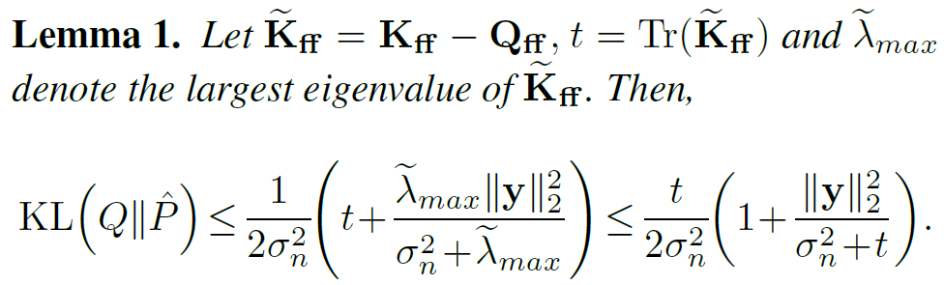
Bounds on the KL divergence for eigenfunction inducing features
where P is the posterior Gaussian process, Q is a variational approximation
Notes:
引理1
这里是用上下界之间的KL散度做近似

Slide 19
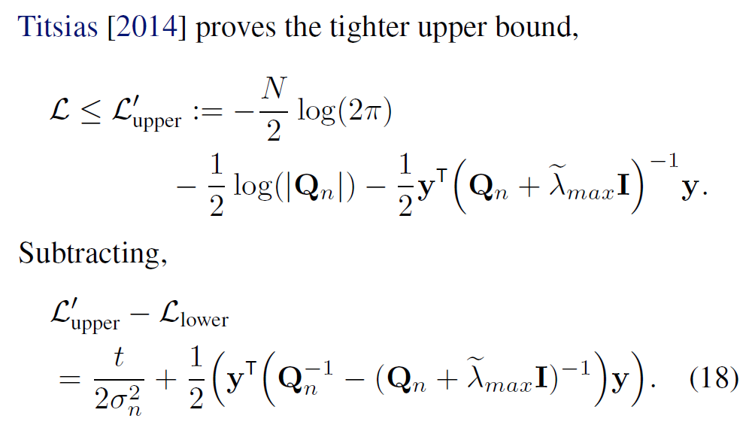
Bounds on the KL divergence for eigenfunction inducing features
Prove:
Notes:
证明是用上限减去下限

Slide 20
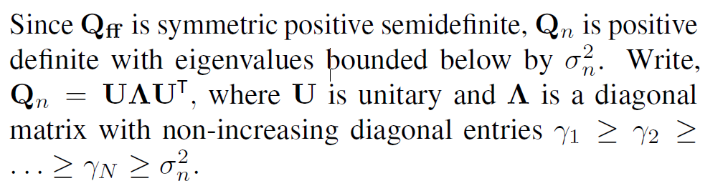
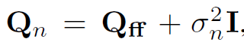
Bounds on the KL divergence for eigenfunction inducing features
Notes:
所有Qn的特征值是大于σ2

Slide 21
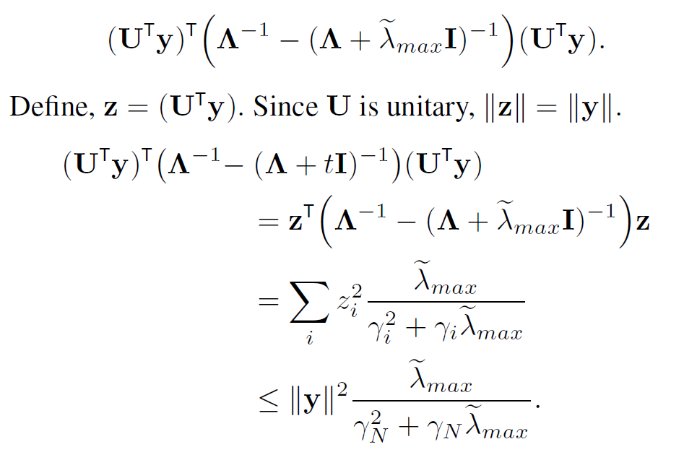
Bounds on the KL divergence for eigenfunction inducing features

Slide 22
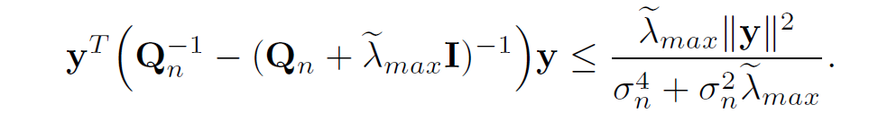
Bounds on the KL divergence for eigenfunction inducing features
First inequality has been proved.

Slide 23
Bounds on the KL divergence for eigenfunction inducing features
Notes:
T越小，也就是M越大，KL越小，近似效果越好！

Slide 24
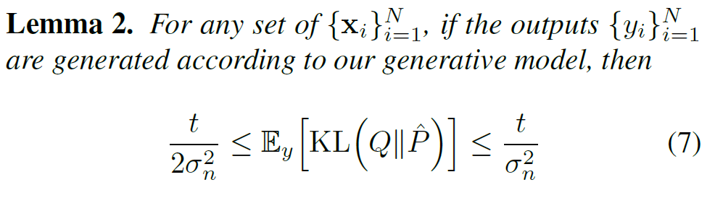
Bounds on the KL divergence for eigenfunction inducing features
Notes:
假设数据是符合正态分布模型的

Slide 25
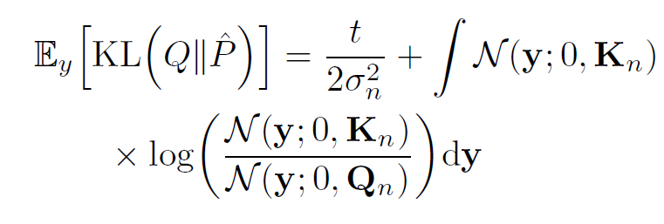
Bounds on the KL divergence for eigenfunction inducing features
proof of the low bound

Slide 26
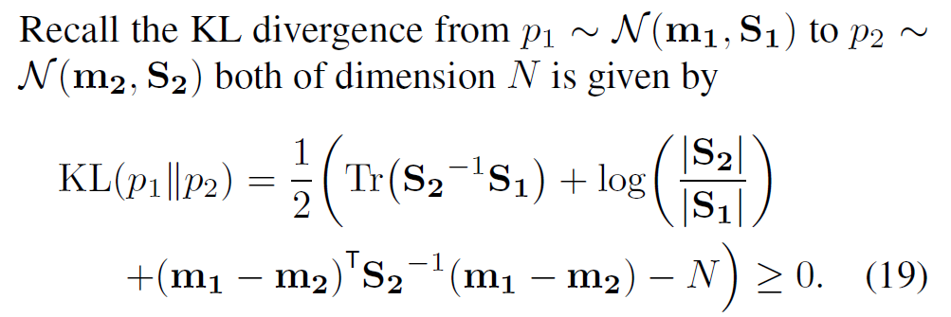
Bounds on the KL divergence for eigenfunction inducing features
proof of the upper bound:

Slide 27
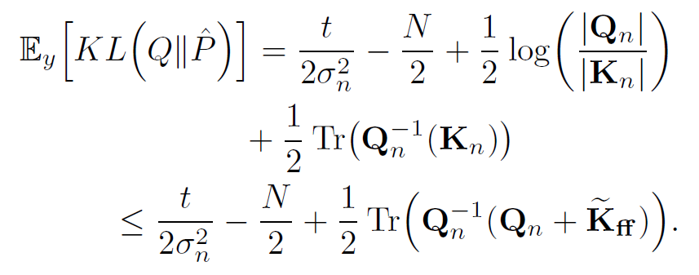
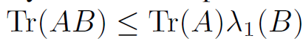
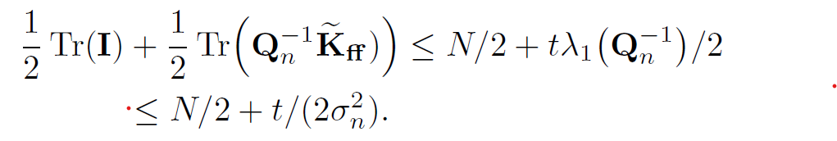
Bounds on the KL divergence for eigenfunction inducing features

Slide 28
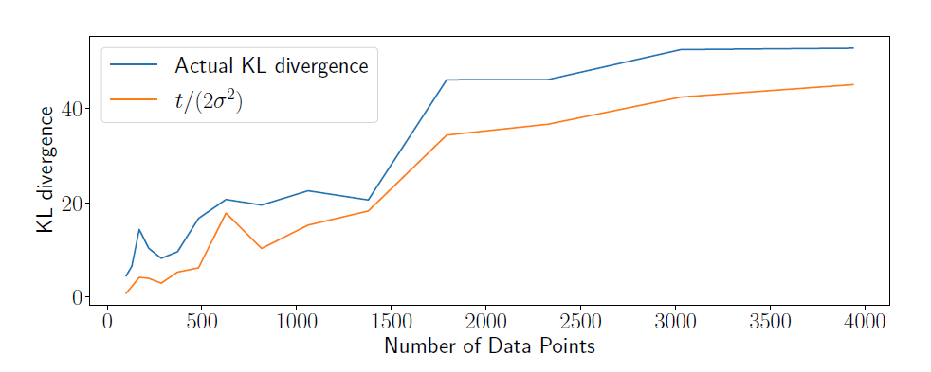
Bounds on the KL divergence for eigenfunction inducing features
Notes:
感应点M不变，随着N的增加，下限增加，KL散度增加，说明M是要随着N增加而增加的。

Slide 29
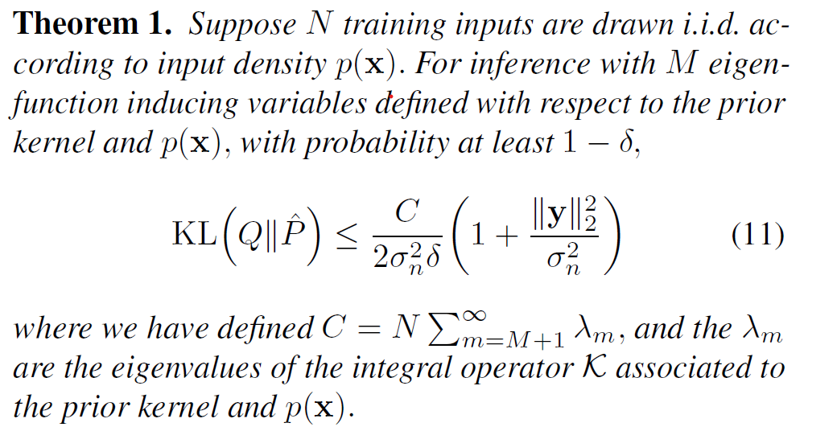
Bounds on the KL divergence for eigenfunction inducing features
Notes:
在引理一的基础上

Slide 30
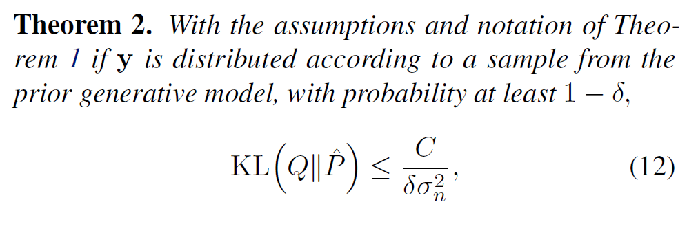
Bounds on the KL divergence for eigenfunction inducing features
Notes:
引理2的基础上

Slide 31
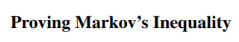
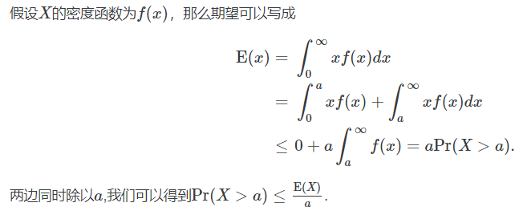
Bounds on the KL divergence for eigenfunction inducing features
Notes:
引理2的基础上

Slide 32
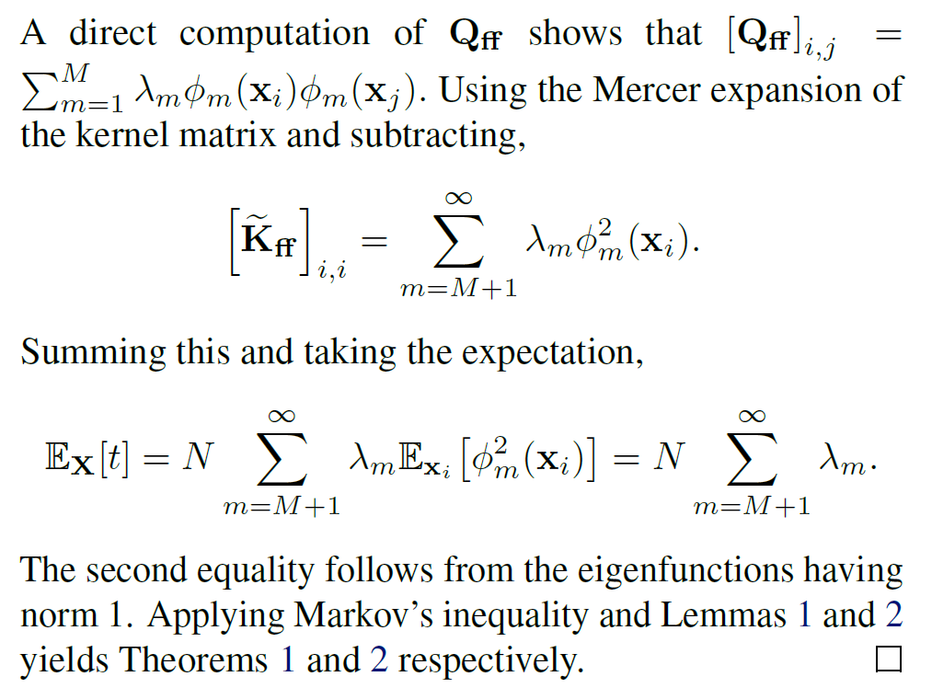
Bounds on the KL divergence for eigenfunction inducing features
prove
Notes:
谱分解
正交单位基，Ф*Ф=1

Slide 33
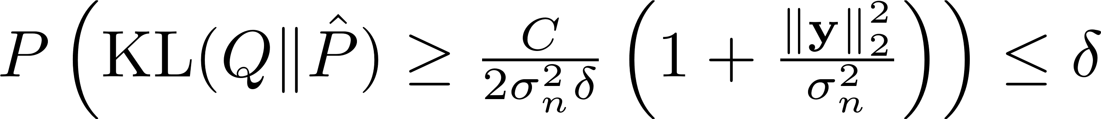


Bounds on the KL divergence for eigenfunction inducing features
For Theorem 1:
Markov‘s inequality：
If X is a nonnegative random variable and a > 0,
want

Slide 34




Bounds on the KL divergence for eigenfunction inducing features

Slide 35


Bounds on the KL divergence for eigenfunction inducing features

Slide 36
Bounds on the KL divergence for eigenfunction inducing features
Theorem 2 由 Lemma2 同理可证

Slide 37

Bounds on the KL divergence for eigenfunction inducing features
Squared exponential kernel：

Slide 38

Bounds on the KL divergence for eigenfunction inducing features
Notes:
这里是以一维为例
B<1,指数阶减小

Slide 39

Bounds on the KL divergence for eigenfunction inducing features
Notes:
B<1,指数阶减小，乘以N，也是减小
当N很大时，这个结果就是说明用下届近似的结果与真实结果的KL距离趋收敛于0，也就是效果很好，
此时m=logN
也可以选取其他核函数，反正只要能让M比N小很多就行

Slide 40
Bounds for inducing points
Notes:
前面的产生感生变量的方法实际中不可操作（无穷维的再生核希尔伯特空间），这节给了可行的方法，并且保证收敛性
方法就是input的选择比较分散，这种情况下收敛性会弱一点，不过依旧能很好的收敛

Slide 41


Bounds for inducing points
Nyström approximation：

Slide 42

Bounds for inducing points
t
Notes:
Z表示m个向量的集合

Slide 43

Bounds for inducing points
Notes:
K-DPP,行列式点过程，需要从N个向量中选择m个，结果由C(n,m)种，每一种选择的概率是多少

Slide 44

Bounds for inducing points
Notes:
类似于前面的定理1，2，简单代换

Slide 45

Bounds for inducing points

Slide 46

Bounds for inducing points
Lemma1
Notes:
P=1-δ，p越大，δ越小，收敛越慢，但收敛后的效果更好
引理1

Slide 47


Bounds for inducing points
Multidimensional data:
SE-ARD kernel

Slide 48
Bounds for inducing points

